Slide 1

2019 / 12/ 4 그램톡
Virtual
DOM
Virtual DOM 이란 뭘까?

Slide 2
“
Virtual DOM을 왜 쓰는 거야?
DOM 조작이 느리고, 비효율적이기 때문이야

Slide 3
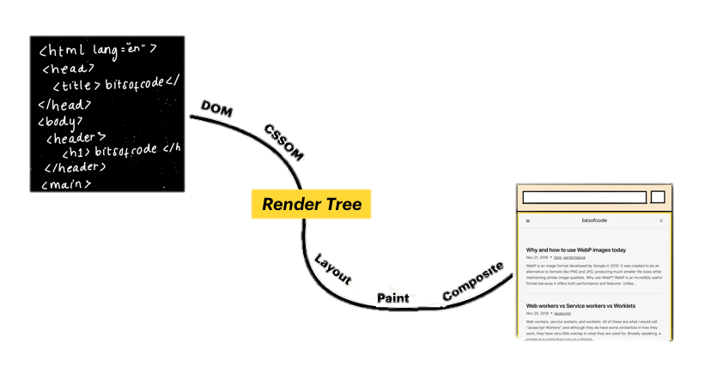
DOM이란?
Document Object Model
객체를 통해 구조화된 문서를 표현하는 방법
트리 형태
Javascript & CSS 적용

Slide 4
사실확인 QUIZ
DOM은 느릴까?
?
“
”
“
DOM은 너무 느려!
”
자바스크립트 엔진은 빠른데

Slide 5
DOM 자체는 빠르다
DOM의 변화
↓
많은 시간낭비

Slide 6
Virtual DOM

Slide 7
Virtual DOM
DOM

Slide 8
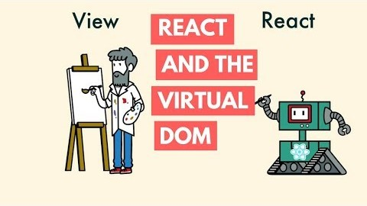

Slide 9
The end

